Slide 1
PST POWERPOINT STYLEGUIDE
HAUPT-/ BACHELOR- SEMINAR
ADAPTIVE SYSTEME
PST | PROF. DR. WIRSING
14. JUNI 2009
VORNAME NAME
PST Lehrstuhl
Annabelle Klarl
05.04.2012

Slide 2
AGENDA
Strukturierung
Layout
Navigation
Quellen

Slide 3
1. STRUKTURIERUNG

Slide 4
STRUKTURIERUNG: Ebenen
Erste Ebene
Zweite Ebene
Dritte Ebene

Slide 5
STRUKTURIERUNG: Punkte
Punkte helfen Ihren Vortrag zu strukturieren.
Punkten bringen Ihre Inhalte auf den Punkt.
Punkte sind die Zusammenfassung Ihrer Aussagen.
Hintergrundinfos auf Handouts o.ä.

Slide 6
2. LAYOUT

Slide 7
LAYOUT: Schrift
Font Calibri
Schriftgröße 24pt
Linksbündig
Textankerpunkt oben

Slide 8
LAYOUT: Farben
Schrift schwarz auf weiß
sonst frei wählbar

Slide 9
LAYOUT: Diagramme
sinnvoll mit Textblöcken kombinieren
auf lesbare Schriftgröße achten (mind. 18pt unskaliert)
Bildreferenzen

Slide 10
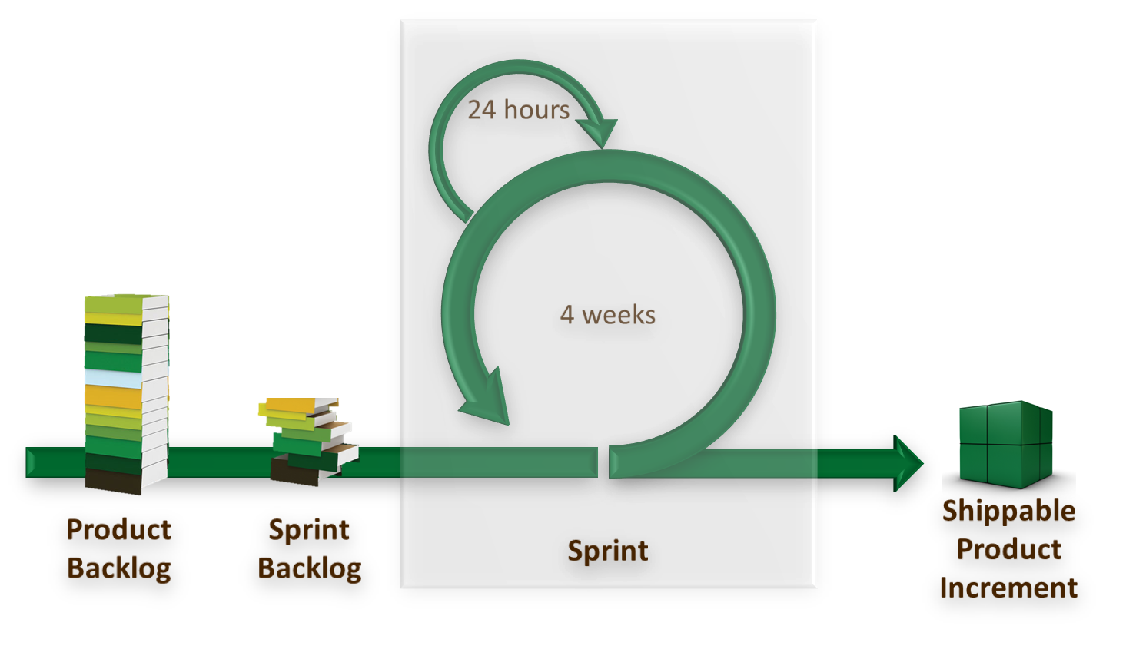
LAYOUT: Abbildungen
Abb. 1: An iterative, empirical and incremental framework (Schroeder et al. 2012)

Slide 11
3. NAVIGATION

Slide 12
NAVIGATION
Titel: Überschrift
Vorname Name
Datum
Seitenzahlen

Slide 13
4. QUELLEN

Slide 14
QUELLEN
Abb. 1: Schroeder A., Klarl A., Mayer P., Kroiß C.: Teaching Agile Software Development through Lab Courses, EDUCON 2012 (to appear)

